Slide 1
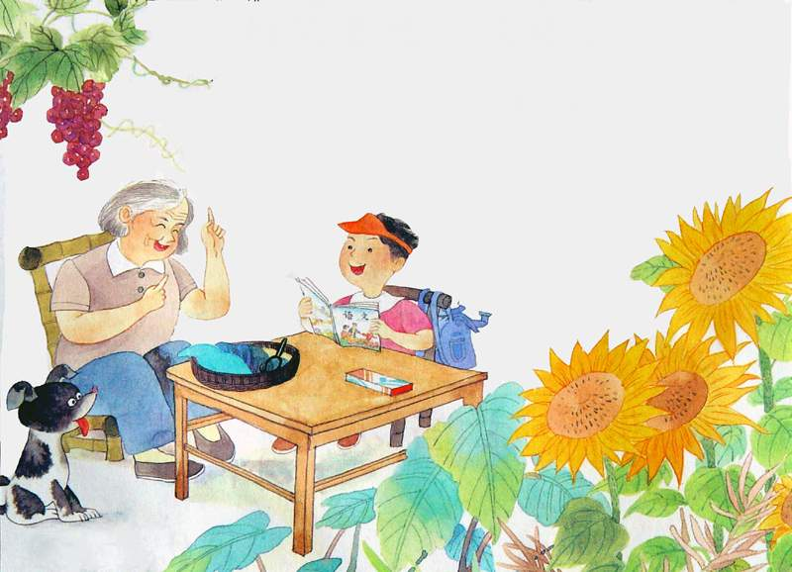
10
奶奶的白发

Slide 2


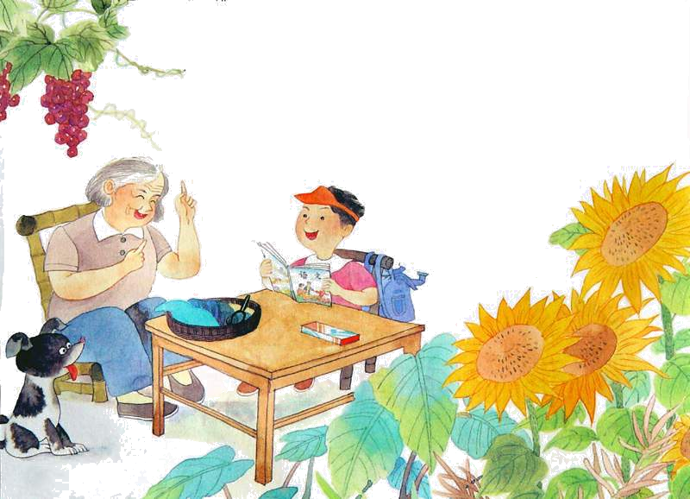
小朋友，你喜欢自己的奶奶吗？你能向大家介绍一下你的奶奶吗？

Slide 3
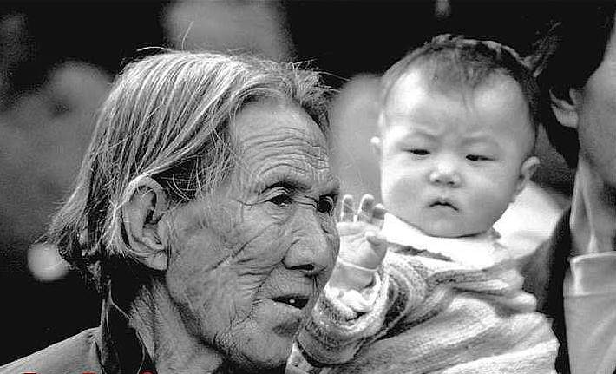

Slide 4

找一找
边看课文边想，课文中讲了一件什么事呢？
把课文中不认识的“生字宝宝”找出来。

Slide 5
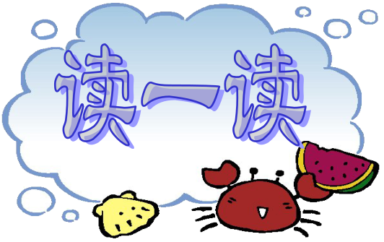
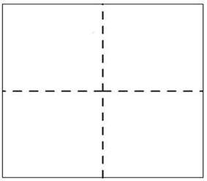
zhǐ
bàn
gěi
zěn
mɑ
指
半
给
怎
吗
(手指)
(一半)
(送给)
(怎么)
(好吗)

Slide 6
wán
tái
ràng
huì
玩
抬
让
会
(玩具)
(抬头)
(让开)
(开会)

Slide 7
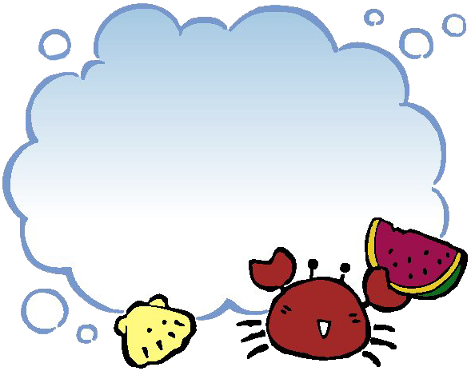

写一写
指
半
给
怎
吗
玩
抬
让
会

Slide 8
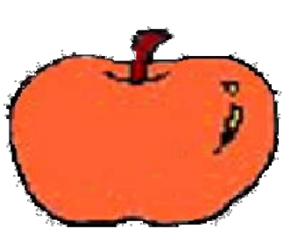
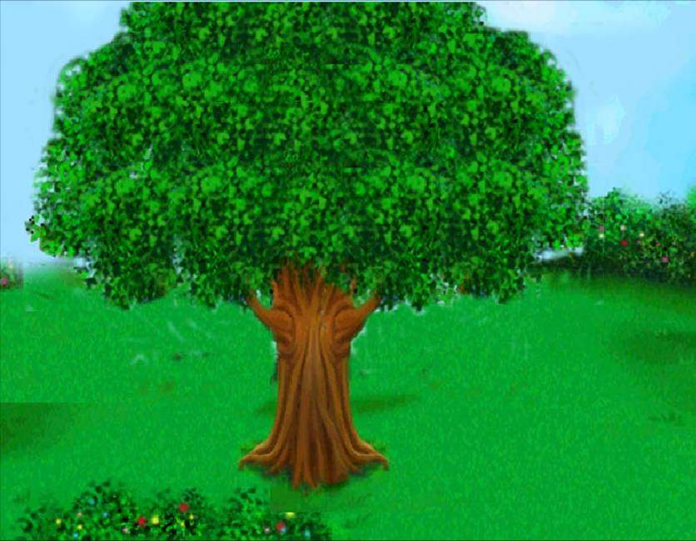
头发
操心
吭声
抚摸
奶奶
好奇
望着

Slide 9

1.自由读第一自然段，说说文中的小朋友为什么好奇。
奶奶的头发是白的，和我们不一样。
2.奶奶的白发是怎么来的呢？
一半是爸爸给的，一半是我给的。奶奶为我们操心。

Slide 10



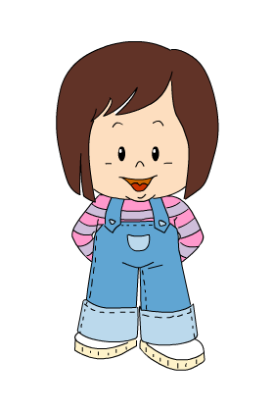
美文欣赏
我们一边读，一边体会，你体会到了什么呢？
我抬起头，望着奶奶的白发说：“奶奶,要是我不再让你操心，这白发还会变黑吗？”

Slide 11
想
一
奶奶听了“我”说的话，为什么会笑了？
想
因为我关心奶奶，奶奶心里高兴。

Slide 12
小结
奶奶对我们充满疼爱，我们对奶奶也无比关心，这种情感是多么感人啊！相信每个小朋友也能像文中的小朋友一样孝敬奶奶、爷爷、爸爸、妈妈。

Slide 13
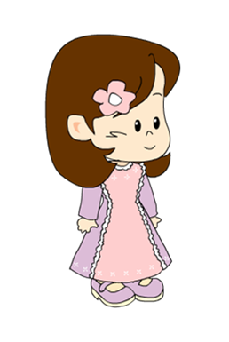
小收获
小朋友，通过这篇课文的学习，你学到了什么呢？
我学到了要尊重长辈，不要让长辈为我们操心。

Slide 14

再见

